Slide 1



Лечебно-профилактические препараты ООО «Пробиотик-Плюс» и ФГБОУ ВО МГАВМиБ
ФГБОУ ВО МГАВМиБ
ООО «Пробиотик-Плюс»

Slide 2
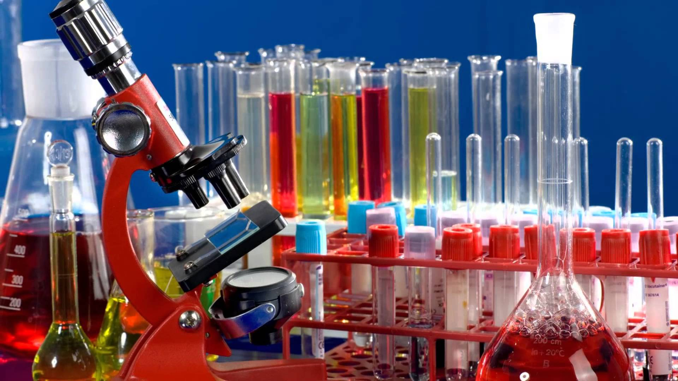

ФГБОУ ВО «Московская государственная академия ветеринарной медицины и биотехнологии – МВА имени
К.И. Скрябина» Ведущее российское образовательное учреждение в области ветеринарии.
ООО «ПРОБИОТИК-ПЛЮС» Разработчик и производитель уникальных, не имеющих аналогов в мире лечебно-профилактических средств
ФГБОУ ВО МГАВМиБ
ООО «Пробиотик-Плюс»

Slide 3
Преимущества работы с нами:
1. Все мероприятия по лечению и оздоровлению поголовья проводятся БЕЗ использования антибиотиков (включая мастит)
2. Прирост продуктивности от 10 до 20%
3. Комплексный и индивидуальный подход экономит время и финансовый ресурс на лечение
4. Постоянная всесторонняя поддержка клиента специалистами высокого уровня
5. Экологическая безопасность пробиотиков, безвредность для человека и животного
6. Уникальные разработки в партнерстве с МВА им. К.И. Скрябина
7. Возможность проведения «пилотного мини-проекта» - гарантия эффективности
ФГБОУ ВО МГАВМиБ
ООО «Пробиотик-Плюс»

Slide 4
Виды препаратов
1. Пробиотические
2. Иммунобиологические
3. Бактериальные
4. Химиотерапевтические
5. Биостимуляторы
6. Биоциды
7. Биопрепараты для утилизации навоза и получения биогумуса
8. Биопрепараты для реабилитации и повышения плодородия почв
ФГБОУ ВО МГАВМиБ
ООО «Пробиотик-Плюс»

Slide 5
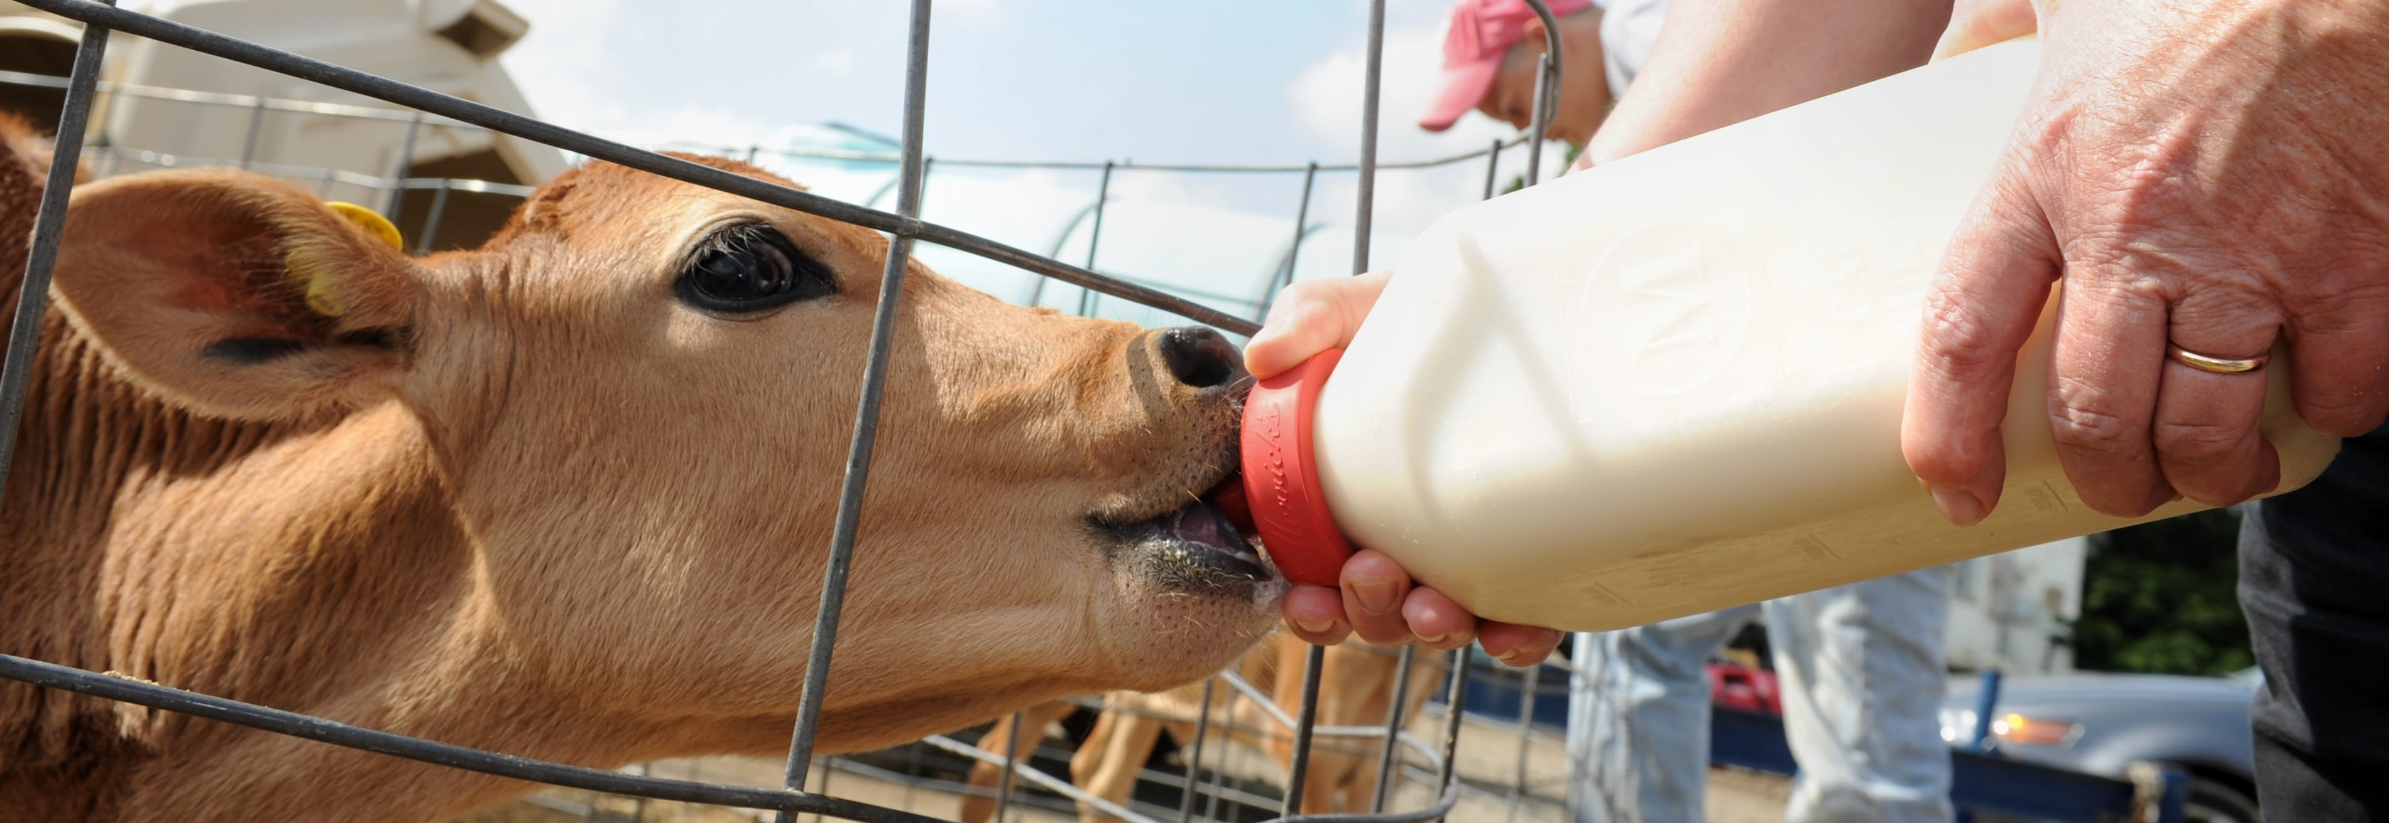
Пробиотические препараты
1. Пробиотическая кормовая добавка ОЛИН для разных видов животных, в т.ч. птиц.
2. Пробиотик-лакомство для мелких домашних животных в виде пастилок ОЛИН-ПЛЮС.
ФГБОУ ВО МГАВМиБ
ООО «Пробиотик-Плюс»

Slide 6
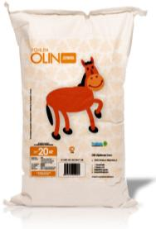
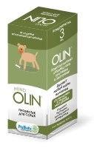
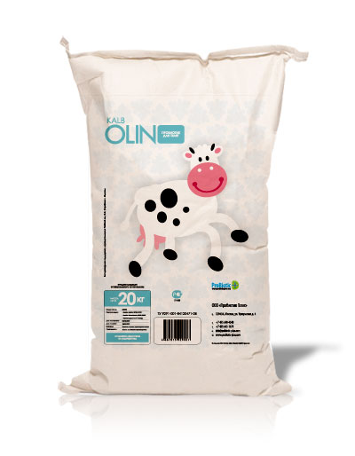
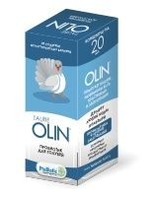
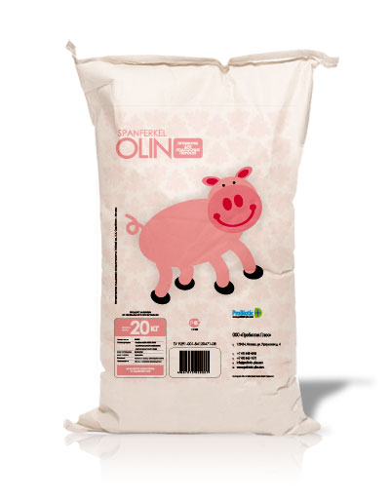
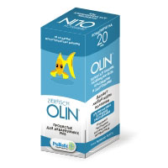
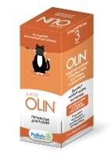
ОЛИН (OLIN) – пробиотическая кормовая добавка, содержащая сухую биомассу живых спорообразующих бактерий Bacillus subtilis ВКПМ 10172 и Bacillus licheniformis ВКПМ 10135 в равном соотношении, а также лактозу. Суммарное количество спор бактерий в 1 г добавки составляет не менее 2,0х10⁹ микр. клеток.
ФГБОУ ВО МГАВМиБ
ООО «Пробиотик-Плюс»

Slide 7

Профилактическое действие бацилл-компонентов пробиотической кормовой добавки ОЛИН
Действие | Процессы, обеспечивающие действие
Подавление роста патогенных и условно-патогенных микроорганизмов | Синтез веществ, обладающих антибиотическими свойствами (антибиотики, лизоцим, пептиды с антибиотическими свойствами и др.), снижение рН среды, высокая конкурентная способность в процессе размножения.
Нормализация пищеварения | Синтез пектолитических, протеолитических ферментов, липазы.
Антиаллергическое действие | Расщепление аллергенов на биологически инертные субъединицы.
Стимуляция неспецифической резистентности организма | Стимуляция лимфоцитов, макрофагов, индукция эндогенного α-и γ-интерферона, увеличение содержания гамма-глобулиновой фракции крови.

Slide 8
Профилактическое действие бацилл-компонентов пробиотической кормовой добавки ОЛИН
Действие | Процессы, обеспечивающие действие
Антитоксическое действие | Дезинтеграция высокомолекулярных белков.
Восстановление эндогенной микрофлоры, коррекция микробиоценоза | Филогенетическая общность представителей нормальной симбионтной микрофлоры
Синтез заменимых и незаменимых аминокислот и витаминов | Экзоцеллюлярная продукция треонина, глутаминовой кислоты, аланина, валина, тирозина, гистидина, орнитина , витаминов группы В и др.
Выведение микотоксинов, тяжелых металлов и радионуклидов | Способность к повышенной сорбции микотоксинов, тяжелых металлов и радионуклидов в сочетании с быстрой элиминацией.

Slide 9
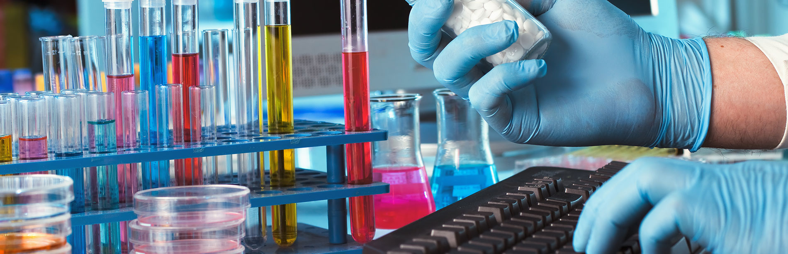
Slide title
Применение пробиотической кормовой добавки ОЛИН позволяет отказаться от использования:
Кормовые антибиотики – 100%.
Микро- и макроэлементы – 50%.
Антибиотики, применяемые для лечения молодняка при желудочно-кишечных болезнях – 50%.
Витамины группы В – 100%.
Ферменты – 60%.
Аминокислоты – 30%.
Белки – 30%.

Slide 10
Иммунобиологические препараты
1. Инактивированная вакцина против мастита крупного рогатого скота ВАКОЛИН-К.
2. Инактивированная вакцина против мастита овец и коз ВАКОЛИН-М.
3. Инактивированная вакцина против пастереллеза крупного рогатого скота, овец и коз.
4. Инактивированная культуральная вакцина против колибактериоза и отечной болезни поросят ФЕРКОЛИН.
5. Инактивированная вакцина против колибактериоза и стафилококкоза птиц ОЛИВАК.
6. Инактивированная вакцина против анаэробной энтеротоксемии овец КЛОВИКС.
7. Инактивированная вакцина против смешанных инфекций рыб ФИШОЛИН.
8. Неспецифический иммуноглобулин ИММУНОЛИН.
ФГБОУ ВО МГАВМиБ
ООО «Пробиотик-Плюс»

Slide 11
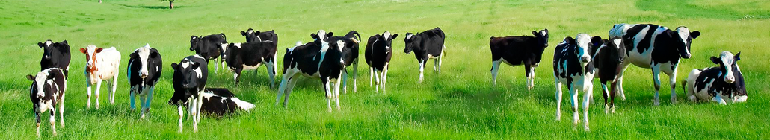
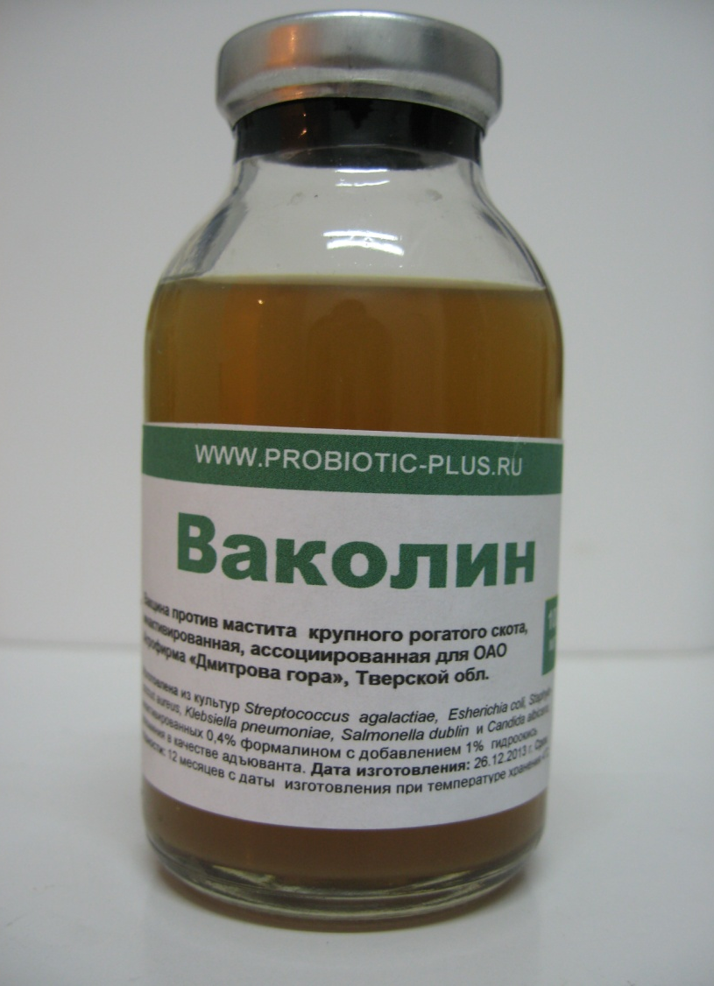
ВАКОЛИН
Вакцина против мастита крупного и мелкого рогатого скота Инактивированная, ассоциированная

Slide 12
Действие вакцины ВАКОЛИН
1. Профилактика клинических и субклинических форм маститов.
2. Лечение животных, больных клиническими и субклиническими маститами.
3. Обострение субклинических маститов.
4. Профилактика послеродовых эндометритов.
5. Лечение животных, больных хронической формой эндометрита.
6. Профилактика желудочно-кишечных болезней молодняка.
ФГБОУ ВО МГАВМиБ
ООО «Пробиотик-Плюс»

Slide 13
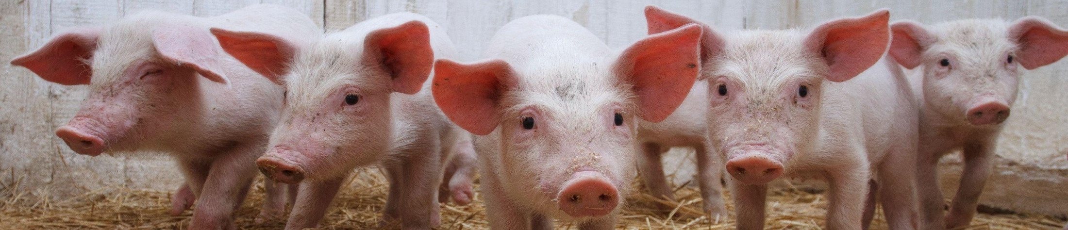
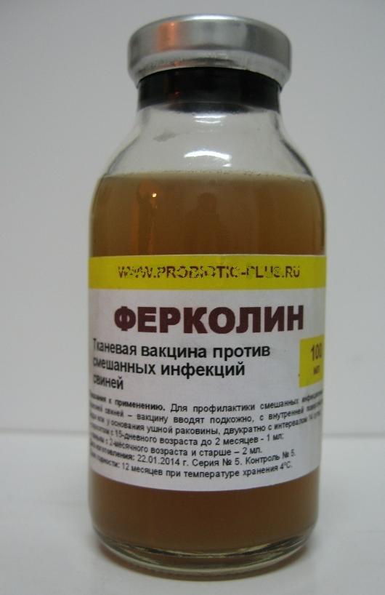
ФЕРКОЛИН
Инактивированная, культуральная вакцина против колибактериоза и отечной болезни поросят
ФГБОУ ВО МГАВМиБ
ООО «Пробиотик-Плюс»

Slide 14
Свойства ФЕРКОЛИНА:
Высокая профилактическая эффективность вакцины при колибактериозе и отечной болезни поросят (90-98%)
Создание у новорожденных поросят колострального иммунитета
Отсутствие необходимости применения антибиотиков и сульфаниламидов при оздоровлении хозяйства от колиинфекций
Снижение затрат на лечение
Повышение рентабельности хозяйства
Безвредность для людей и животных
Отсутствие противопоказаний
Экологическая безопасность
ФГБОУ ВО МГАВМиБ
ООО «Пробиотик-Плюс»

Slide 15
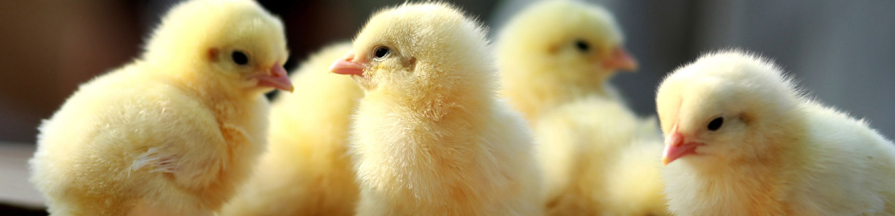
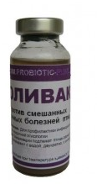
ОЛИВАК
Инактивированная вакцина против колибактериоза и стафилококкоза птиц (сухая и жидкая).
ФГБОУ ВО МГАВМиБ
ООО «Пробиотик-Плюс»

Slide 16
Результаты применения вакцины ОЛИВАК:
1. Оздоровление хозяйств от смешанных инфекционных болезней кур в короткие сроки.
2. Повышение воспроизводства поголовья птицы.
3. Увеличение сохранности цыплят.
4. Увеличение привесов.
5. Повышение устойчивости организма птицы к бактериальным инфекциям.
6. Отказ от применения антибиотиков.
7. Снижение затрат на лечение.
8. Повышение рентабельности хозяйства.
ФГБОУ ВО МГАВМиБ
ООО «Пробиотик-Плюс»

Slide 17

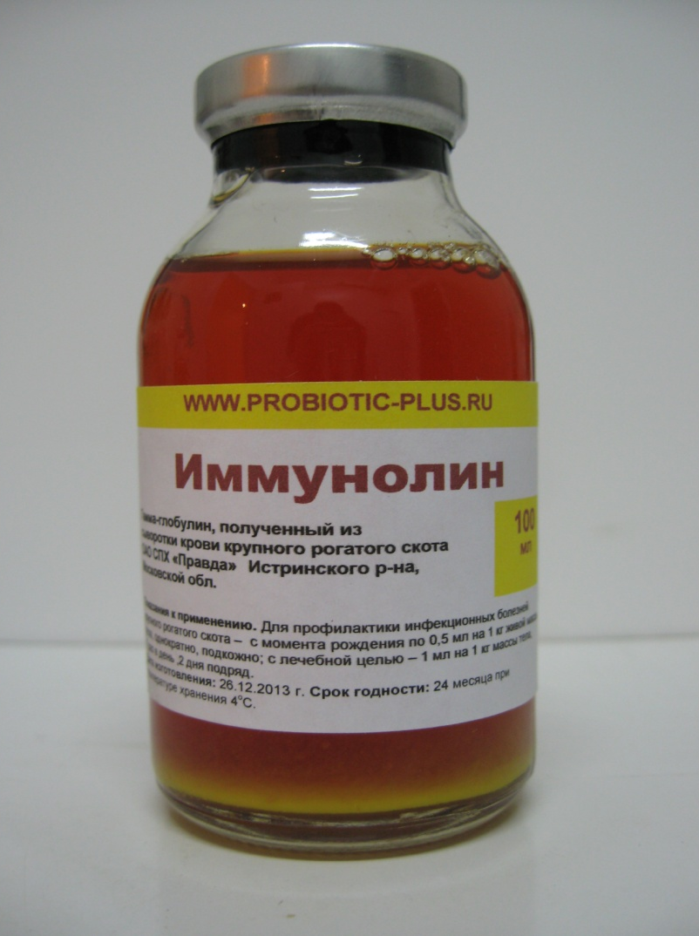
ИММУНОЛИН
Иммуноглобулин неспецифический против смешанных инфекций разных видов животных
ФГБОУ ВО МГАВМиБ
ООО «Пробиотик-Плюс»

Slide 18
Свойства ИММУНОЛИНА
Восполнение недостатка в организме новорожденных животных защитных антител класса IgG
Снижение риска развития инфекционных болезней бактериальной и вирусной природы у молодняка с первичными и вторичными иммунодефицитами
Высокая лечебно-профилактическая эффективность препарата при инфекционных болезнях (99%)
Быстрый терапевтический эффект (улучшение общего состояния животных через 1-2 ч после введения препарата)
Отсутствие необходимости применения антибиотиков и сульфаниламидных препаратов при оздоровлении хозяйства от инфекционных болезней
Отсутствие противопоказаний
Безвредность для людей и животных
Экологическая безопасность

Slide 19
Бактериальные препараты
1. Внутриматочная суспензия против эндометрита крупного и мелкого рогатого скота РАСТОЛИН.
2. Лекарственный препарат против некробактериоза, копытной гнили и раневых инфекций животных ФУЗОЛИН.
3. Биопрепарат для лечения сельскохозяйс-твенных и мелких домашних животных при раневых инфекциях ОЛИН-ГЕЛЬ.
ФГБОУ ВО МГАВМиБ
ООО «Пробиотик-Плюс»

Slide 20
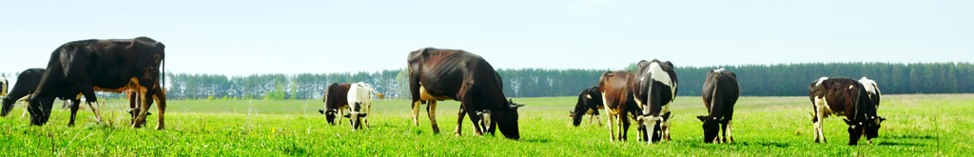
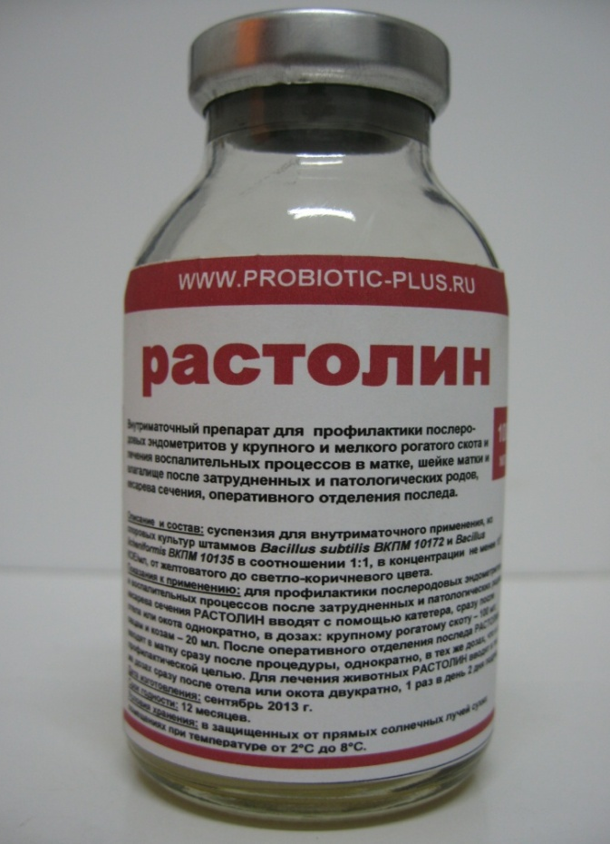
РАСТОЛИН
Внутриматочный раствор для лечения крупного рогатого скота и профилактики после-родовых эндометритов, а также воспалительных процессов различной этиологии в матке, шейке матки и влагалище после затрудненных и патологичес-ких родов, кесарева сечения, оперативного отделения последа.

Slide 21
Свойства РАСТОЛИНА:
Высокая лечебно-профилактическая эффективность препарата (90-100%)
Бактерицидное, противогрибное и антивирусное действие
Отсутствие необходимости применения антибиотиков и сульфаниламидов
Длительный срок хранения
Безвредность для людей и животных
Отсутствие противопоказаний
Экологическая безопасность

Slide 22
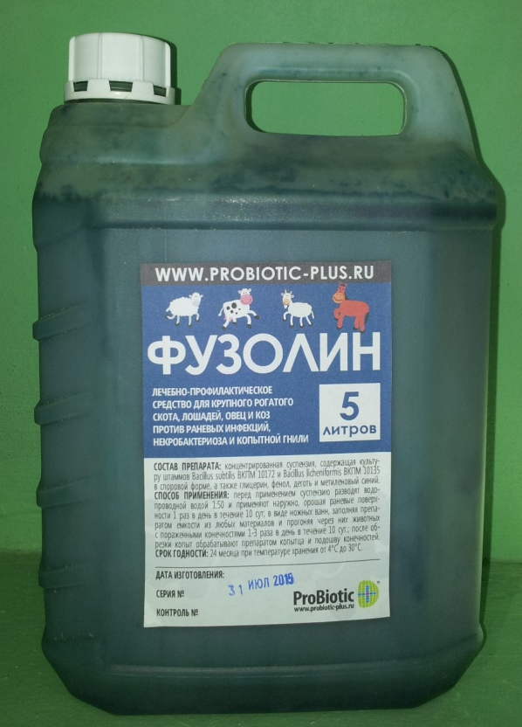
ФУЗОЛИН
Лекарственное средство для наружного применения, предназначенное для профилактики и лечения животных при некробактериозе, копытной гнили и раневых инфекциях.
ФГБОУ ВО МГАВМиБ
ООО «Пробиотик-Плюс»

Slide 23
Свойства ФУЗОЛИНА
1. Высокая лечебно-профилактическая эффективность (90%).
2. Быстрый терапевтический эффект (после 2-3 обработок).
3. Антимикробное, противовоспалительное и ранозаживляющее действие.
4. Широкий спектр антимикробной активности, в т.ч. в отношении анаэробных бактерий.
5. Высокая проникающая способность в поврежденные ткани.
6. Образование на поврежденных поверхностях защитной пленки, препятствующей загрязнению ран.
7. Индивидуальный и групповой способ применения.
8. Отсутствие необходимости применения антибиотиков и сульфаниламидных препаратов.
9. Безвредность для людей и животных.
10. Отсутствие противопоказаний.
11. Экологическая безопасность.
12. Длительный срок хранения.
ФГБОУ ВО МГАВМиБ
ООО «Пробиотик-Плюс»

Slide 24
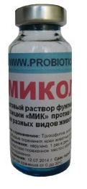
Химиотерапевтические препараты
МИКОЛИН
Лекарственный препарат против дерматомикозов разных видов животных.
МИКОЛИН – антимикробное средство, оказывающее антисептическое, противовоспалительное и ранозаживляющее действие при наружном применении.
ФГБОУ ВО МГАВМиБ
ООО «Пробиотик-Плюс»

Slide 25
Биостимуляторы
Тканевой биостимулятор иммунной системы разных видов животных ТКАНОЛИН
Биостимулятор иммунной системы пчел при варроатозе ОЛИТАН
ФГБОУ ВО МГАВМиБ
ООО «Пробиотик-Плюс»

Slide 26
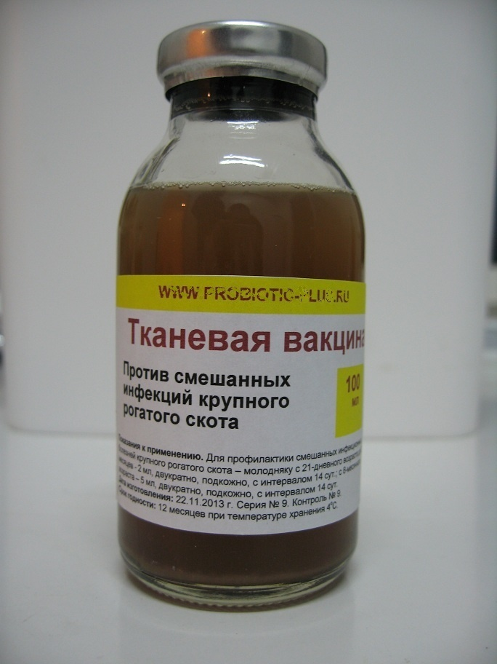
ТКАНОЛИН
Тканевой биостимулятор иммунной системы разных видов животных.
ТКАНОЛИН вызывает активацию иммунной системы животных в отношении возбудителей инфекционных болезней бактериальной, вирусной и грибной этиологии.
ФГБОУ ВО МГАВМиБ
ООО «Пробиотик-Плюс»

Slide 27
Свойства тканолина:
Высокая профилактическая эффективность при смешанных инфекциях животных (90%)
Создание у новорожденных животных колострального иммунитета
Отсутствие необходимости применения антибиотиков и сульфаниламидов при оздоровлении хозяйства
Безвредность для людей и животных
Отсутствие противопоказаний
Экологическая безопасность
ФГБОУ ВО МГАВМиБ
ООО «Пробиотик-Плюс»

Slide 28
Биоциды
1.Биоцид для обеззараживания и санации кормов
2.Биоцид для обеззараживания воды в пресноводных водоемах
3.Биоцид для биологической реабилитации закрытых и слабопроточных водоемов – прудов, озер, водохранилищ
4.Биоцид для обеззараживания и дезодорирования навоза, навозной жижи и куриного помета
ФГБОУ ВО МГАВМиБ
ООО «Пробиотик-Плюс»

Slide 29
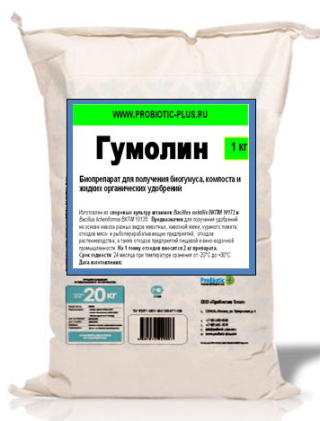
Биопрепараты для утилизации навоза и получения биогумуса:
ГУМОЛИН
Биопрепарат для получения биогумуса, компоста и жидких органических удобрений
ФГБОУ ВО МГАВМиБ
ООО «Пробиотик-Плюс»

Slide 30
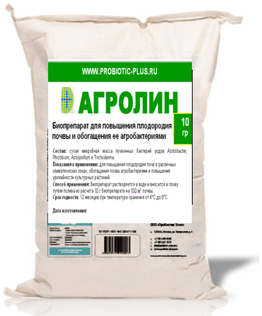
Биопрепараты для реабилитации и повышения плодородия почв :
АГРОЛИН
Биопрепарат для повышения плодородия почвы и обогащения ее агробактериями
ФГБОУ ВО МГАВМиБ
ООО «Пробиотик-Плюс»

Slide 31
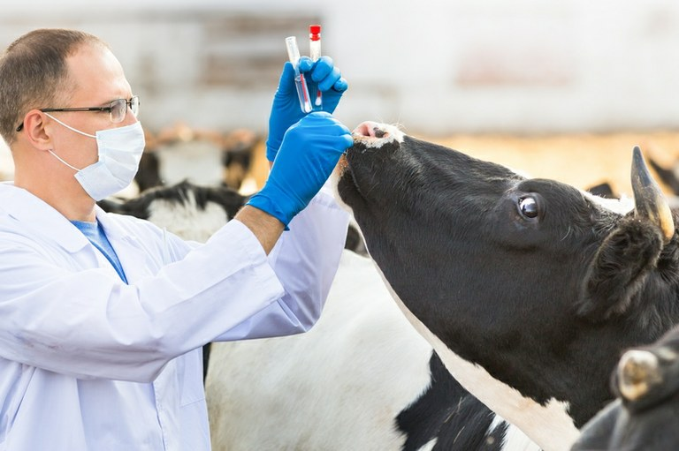
Результат использования лечебно-профилактических средств:
Увеличение продуктивности
Повышение иммунного статуса молодняка
Увеличение рентабельности хозяйства
Улучшение племенных качеств животных
Снижение заболеваемости
ФГБОУ ВО МГАВМиБ
ООО «Пробиотик-Плюс»

Slide 32

Прайс-лист
Препарат | Цена
ОЛИН | 800 руб/кг (мешок 20 кг.)
ВАКОЛИН для КРС | 180 руб./доза – 5 мл. 100 мл. фл.- 20 доз. 20 мл. фл. – 4 дозы
ТКАНОЛИН для КРС | 220 руб./доза – 5 мл. 100 мл. фл.- 20 доз. 20 мл. фл. – 4 дозы
ФЕРКОЛИН | 82 руб./доза – 2 мл. 20 мл. – 10 доз.
ОЛИВАК для кур | 12 руб./ гр. 0,5 кг – 50000 доз.
КЛОВЕКС для овец | 87 руб./ доза – 2 мл. 100 мл. фл. – 50 доз 20 мл. фл. – 10 доз.
РАСТОЛИН для КРС | 280 руб./ доза – 100 мл.
ИММУНОЛИН | 12 руб. мл для сельхозживотных
ФУЗОЛИН | 760 руб. литр – 5 - 10 литров канистра Разводится 1:50

Slide 33
Центральный офис: г. Москва, ул. Приозёрная, 58
Филиал: г. Москва, ул. Академика Скрябина, д. 23
Тел.: + 7 963 633 02 42
Главный технолог ООО «Пробиотик-Плюс»
Шайбель Алексей Яковлевич
8-965-136-13-36
Заведующая кафедрой микробиологии ФГБОУ ВО «Московская государственная академия ветеринарной медицины и биотехнологии – МВА имени К.И. Скрябина», доктор биологических наук, профессор
Грязнева Татьяна Николаевна
8-915-454-25-54
http://probiotic-plus.ru
ФГБОУ ВО МГАВМиБ
ООО «Пробиотик-Плюс»

